Slide 1
第七章 阳台和雨蓬
主讲人：唐 霄
土木与建筑工程学院
Department Of Civil And Building Engineering College

Slide 2
阳台与雨蓬
(一)阳台
1.类型——挑阳台，凹阳台，半挑半凹阳台，转角阳台。
2.组成——挑梁、面梁、板、栏杆(栏板)扶手。
3.要求——安全坚固、坚固耐久、适用美观、排水通畅、形象美观、施工方便。

Slide 3
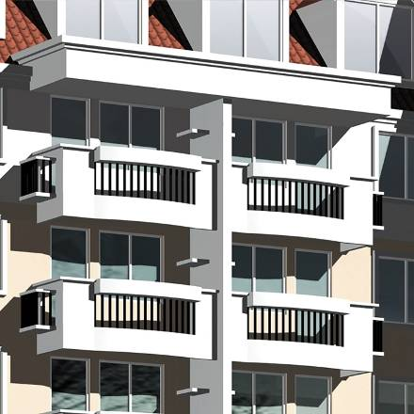
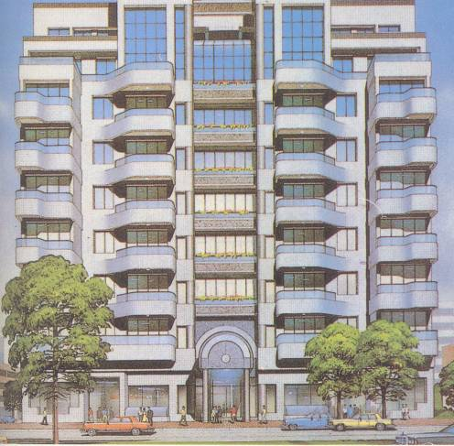
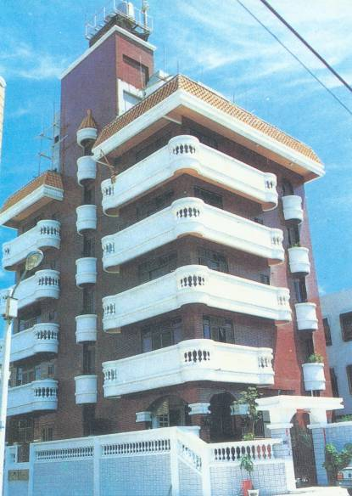

Slide 4
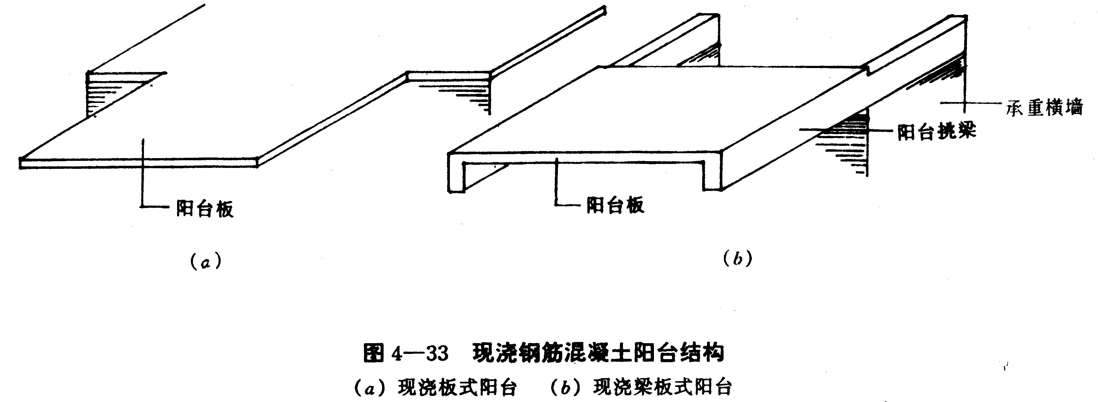
4.阳台结构支撑形式
(1)墙承式—适用于凹阳台
(2)悬挑式
①挑板式——
将房间的楼板挑出作为阳台板。
②压梁式——
从墙体中梁挑出形成梁板式结构。

Slide 5
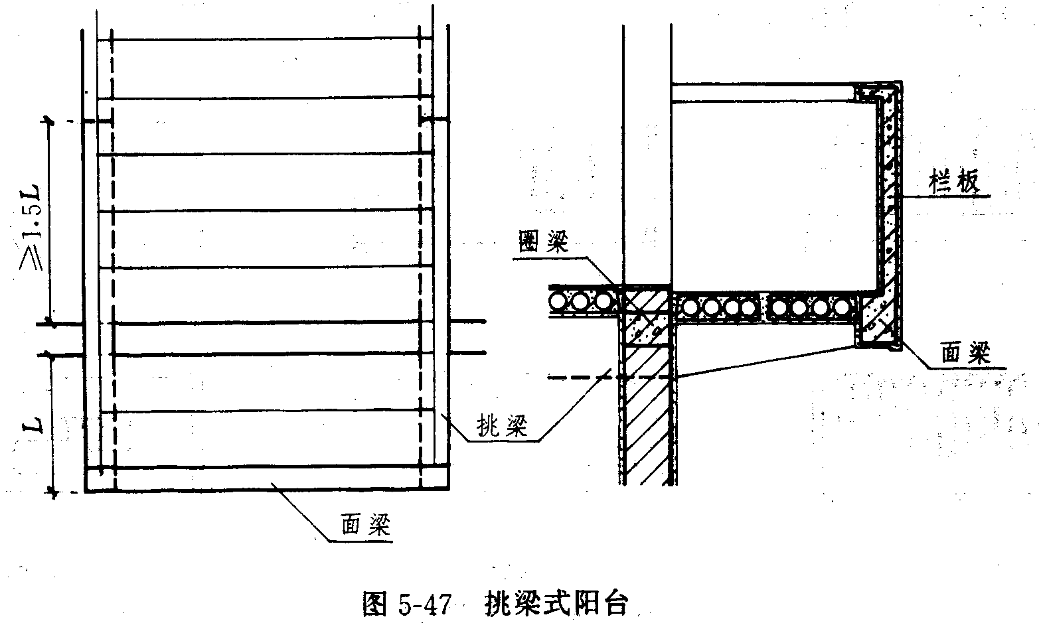
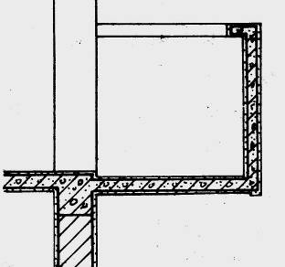
A.住宅阳台挑出长度1.0~1.5m,常用1.2m
B.压梁压在墙中的长度为挑出长度的1.5倍。
C.挑板式阳台挑出长度≤1.2m。

Slide 6
阳台细部构造
1.阳台栏杆扶手
(1)作用：承受推力，安全围护，装饰立面。
(2)栏杆形式：A.透空式——金属栏杆、预制花格栏杆。
B.实体式——砖栏板、钢筋混凝土栏板。
C.混合式——以上两种组合。
(3)扶手形式：钢管扶手、钢筋混凝土扶手(压顶)。

Slide 7
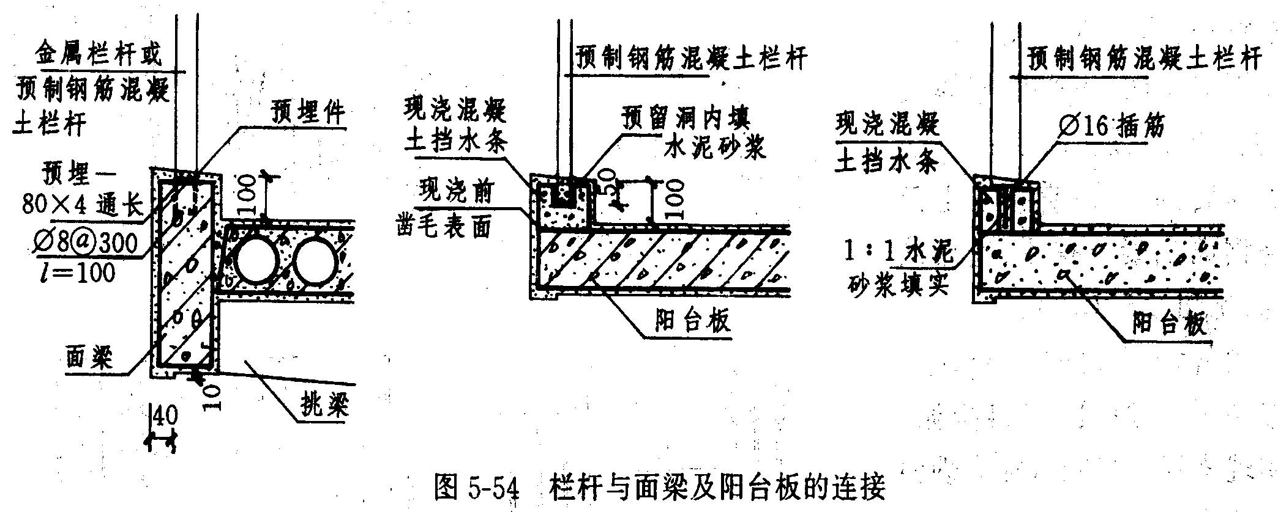
(4)栏杆与面梁连接
预埋铁件连接——面梁上预埋铁件，与金属栏杆或花格栏杆预埋件焊接。预留孔洞连接——面梁上预留孔洞，金属栏杆或花格栏杆伸出钢筋插入，水泥砂浆灌缝。

Slide 8
栏杆（栏板）与扶手
一方面是承担人们推倚的侧推力，另一方面是对整个房屋有一定的装饰作用。因而栏杆和栏板的构造要求是坚固和美观。
栏杆（栏板）净高应高于人体的重心，不宜小于1.05m，也不应超过1.2m。中高层、高层及寒冷、严寒地区住宅的阳台宜采用实体栏板。
栏杆一般由金属杆或混凝土杆制作，其垂直杆件间净距不应大于110㎜。阳台的宽度不宜大于1.2米，以防倾覆和保证下层日照与采光的需要。
栏板有用钢筋混凝土栏板和玻璃栏板等。

Slide 9
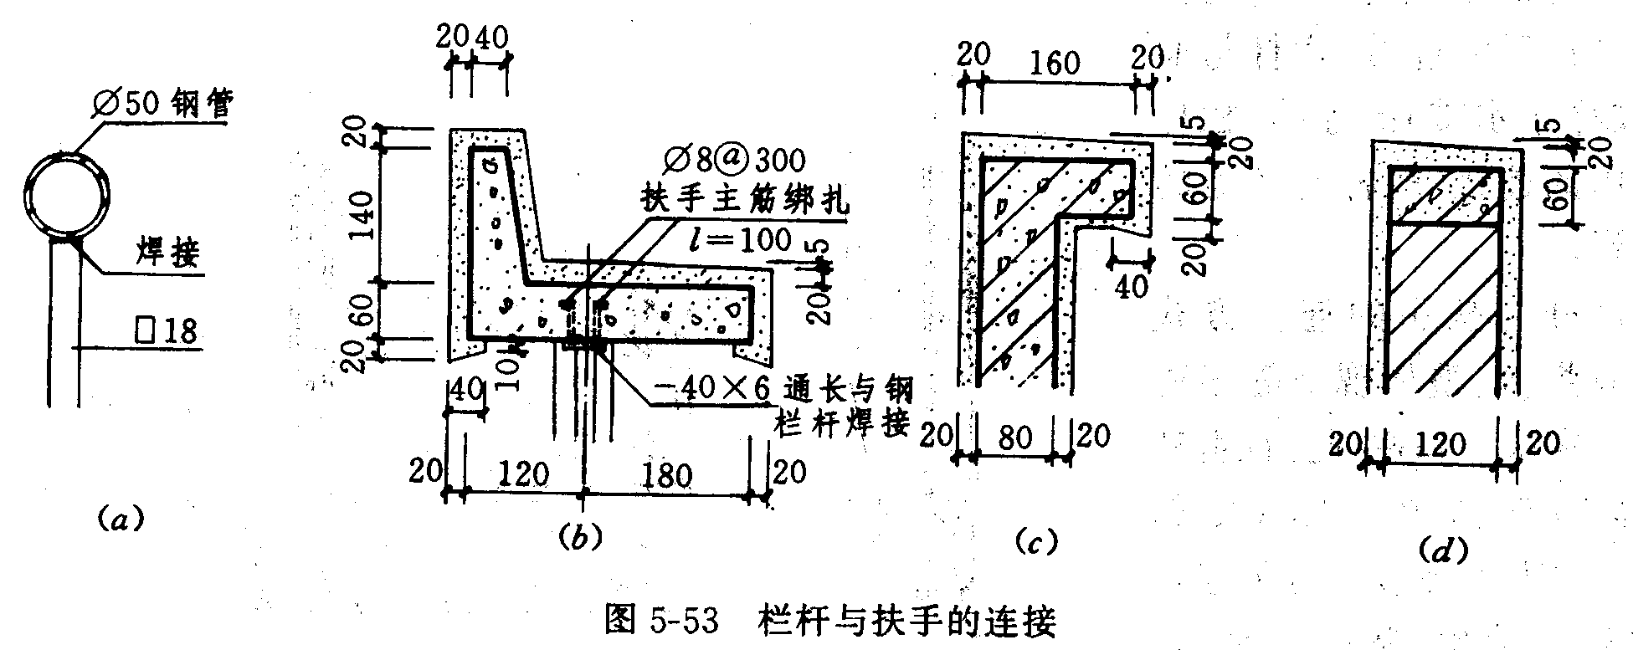
(5)栏杆与扶手连接
直接焊接——金属扶手与金属栏杆直接焊接。
现浇连接——钢筋混凝土扶手内的钢筋与栏杆顶部伸出的钢筋绑扎，然后现浇。

Slide 10
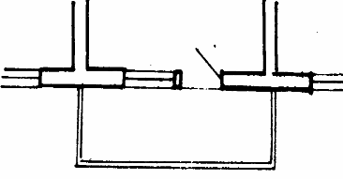
(6)扶手与墙体连接
预留孔洞连接——墙上预留孔洞，金属扶手端部插入，C20细石混凝土灌入。
预埋混凝土块——墙体中预埋混凝土块，混凝土块中伸出钢筋与扶手的钢筋绑扎后再现浇。

Slide 11
阳台排水
阳台排水
阳台地面标高低于室内地面30-50mm
阳台地面设排水坡，阳台板外缘设挡水坎
排水孔处设泻水管，外挑>80mm
外排水是在阳台一侧或两侧设排水口，阳台地面向排水口做１%～２%的坡，排水口内埋设φ40～φ50镀锌钢管或塑料管（称水舌），外挑长度不少于80mm，以防雨水溅到下层阳台（图4-28a）。
内排水适是在阳台内设置排水立管和地漏，将雨水直接排入地下管网，保证建筑立面美观（图3.28b）。

Slide 12
图 阳台排水构造 （a）水舌排水； （b）排水管排水

Slide 13
6.排水措施
(1)降低阳台地面标高20~30mm；
(2)阳台面层找坡0.5~1%；
(3)设地漏连接雨水管或设水舌。

Slide 14
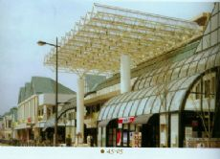
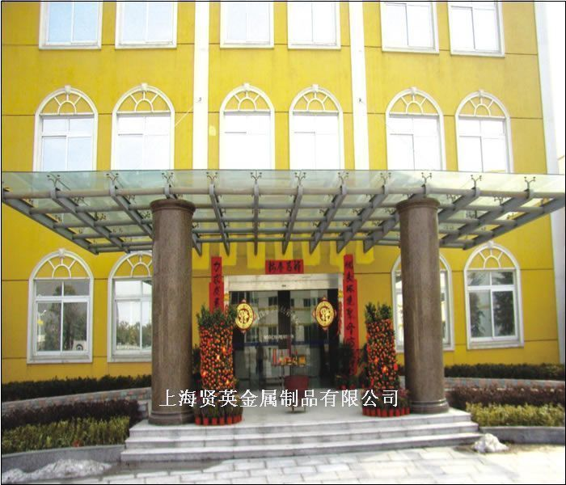
(二)雨蓬
1.雨蓬的位置
建筑物出入口上方；对外门窗洞口的顶部；阳台的屋顶。
2.雨蓬的结构
(1)悬挑结构——挑出长度1.5 ~ 2m。有板式和梁板式。
(2)独立结构——设柱或墙支撑。

Slide 15
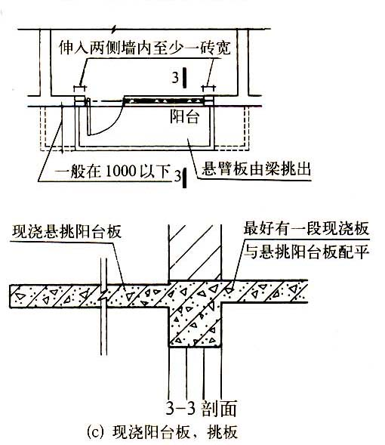
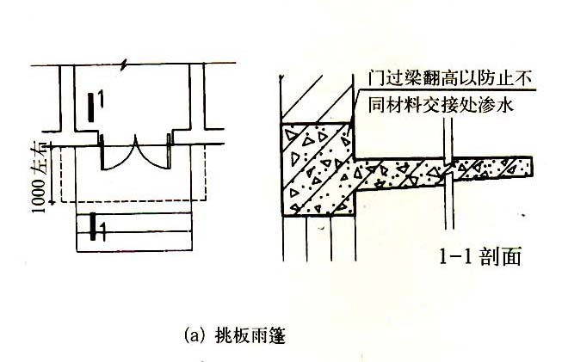
阳台雨篷挑出形式

Slide 16
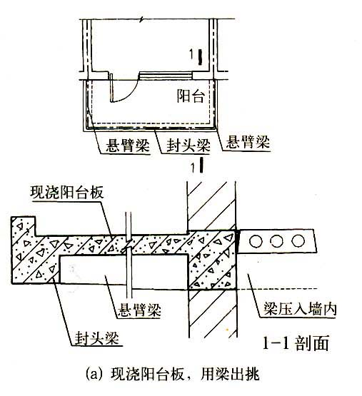
阳台雨篷挑出形式

Slide 17
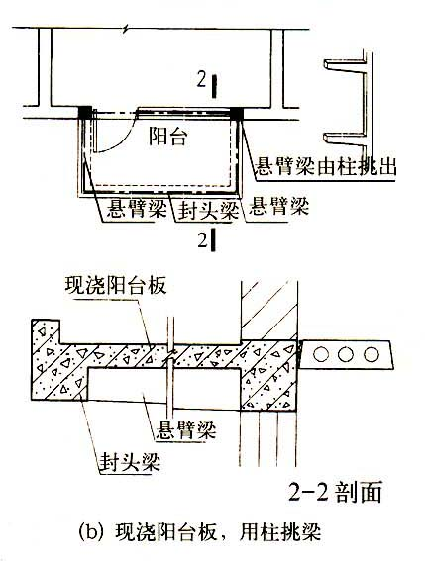
阳台雨篷挑出形式

Slide 18
阳台雨篷挑出形式

Slide 19
（1）钢筋混凝土雨篷 传统的钢筋混凝土雨篷，当挑出长度较大时，雨篷由梁、板、柱组成，其构造与楼板相同；当挑出长度较小时，雨篷与凸阳台一样做成悬臂构件，一般由雨篷梁和雨篷板组成（图）。
按结构形式划分
板式雨篷：变截面，根部不小于挑出宽度的1/12且不小于70mm,端部厚度不小于50mm。挑出长度一般为0.9~1.5m，比门洞口两端每边宽250mm。
梁板式雨篷：翻梁形式，如伸出长度较大，可用立柱支撑，在入口两侧设柱支承，形成门廊。

Slide 20
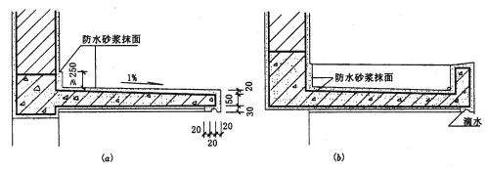

Slide 21
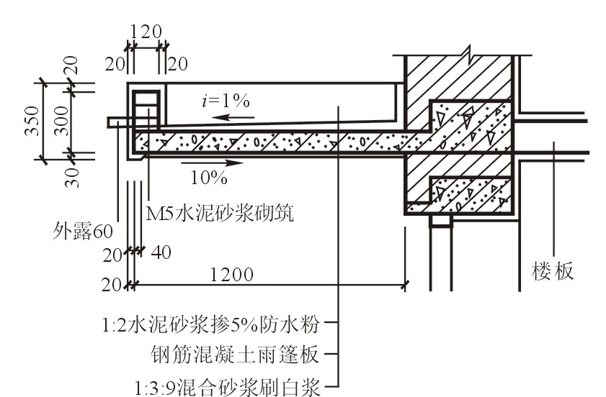
图3.28 钢筋混凝土雨篷构造

Slide 22
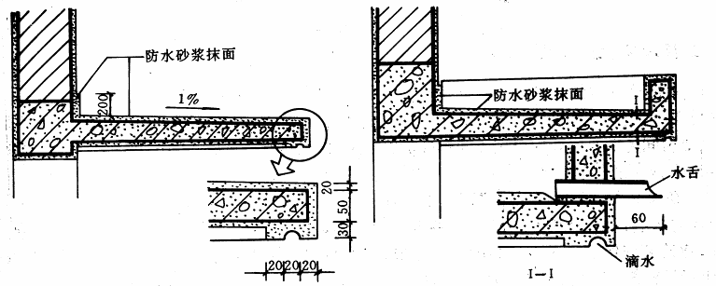
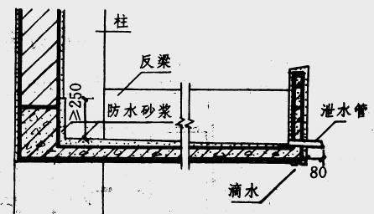
3.雨蓬排水措施
(1)雨蓬板周边做翻边；
(2)雨蓬表面用防水砂浆抹面；
(3)表面找坡0.5％或1％；
(4)设排水口引入雨水管 ；
(5)雨蓬底边缘做滴水线。

Slide 23
雨篷的造型及排水构造

Slide 25
雨篷的造型及排水构造

Slide 26
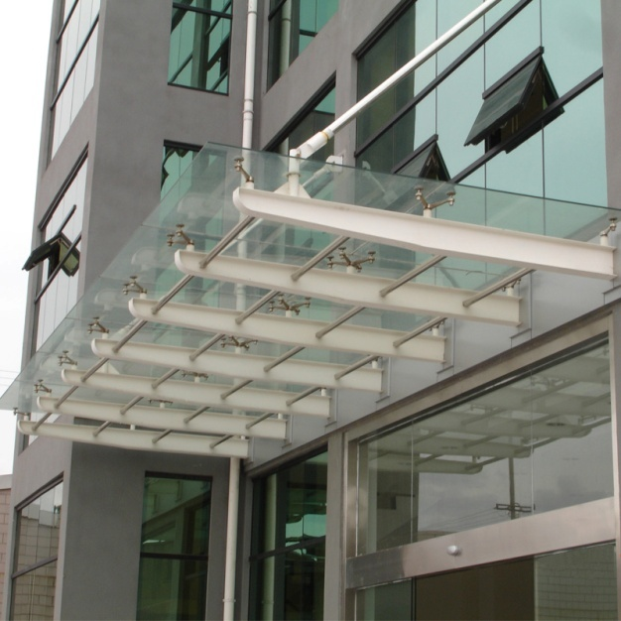
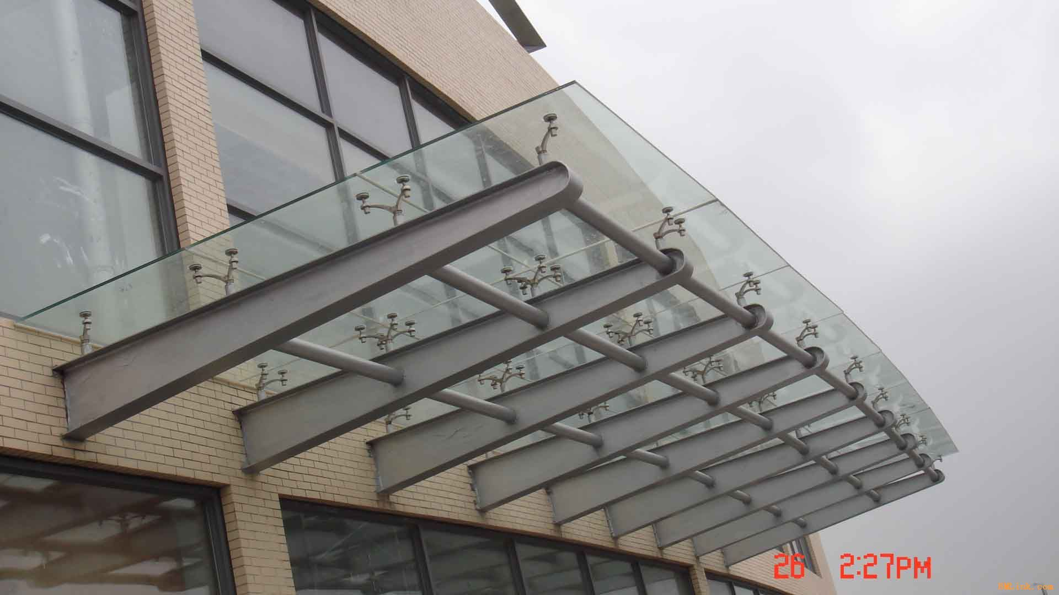
（2）钢结构悬挑雨篷
钢结构悬挑雨篷由支撑系统、骨架系统和板面系统三部分组成
（3）玻璃采光雨篷
玻璃采光雨篷是用阳光板、钢化玻璃作雨篷面板的新型透光雨篷。
其特点是结构轻巧，造型美观，透明新颖，富有现代感，也是现代建筑中广泛采用的一种雨篷。

Slide 27
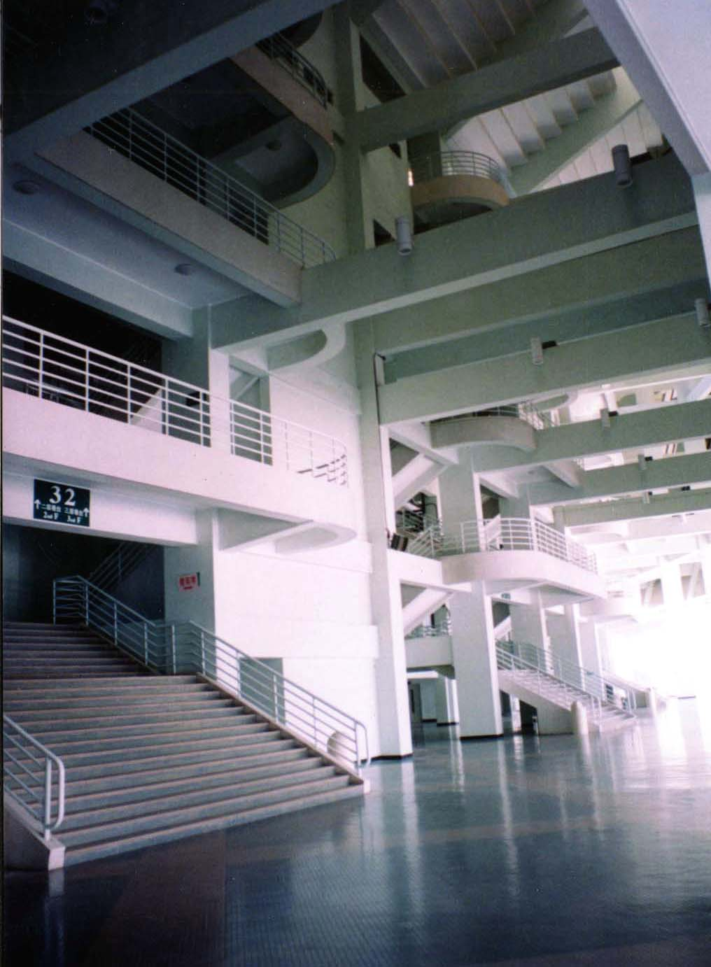
雨篷形式

Slide 28
THANK YOU!

